Slide 1
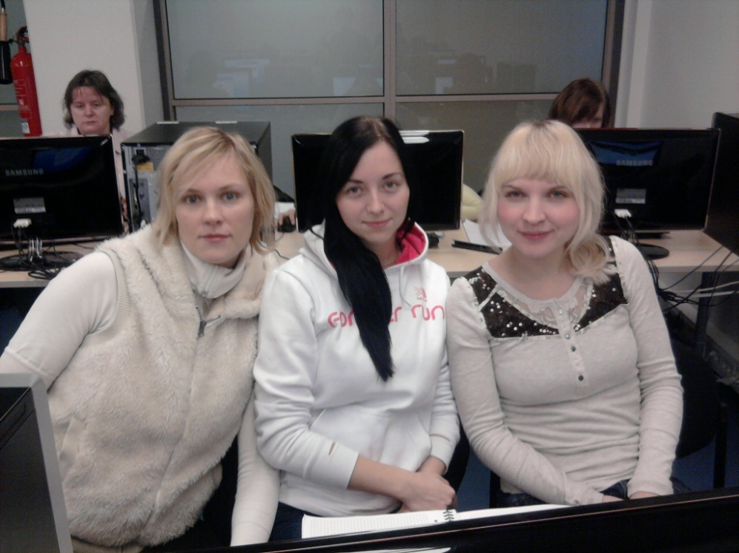
Euroopa nädal 9 – 10aastastele
Koostajad: Kristel, Nele, Siiri

Slide 2
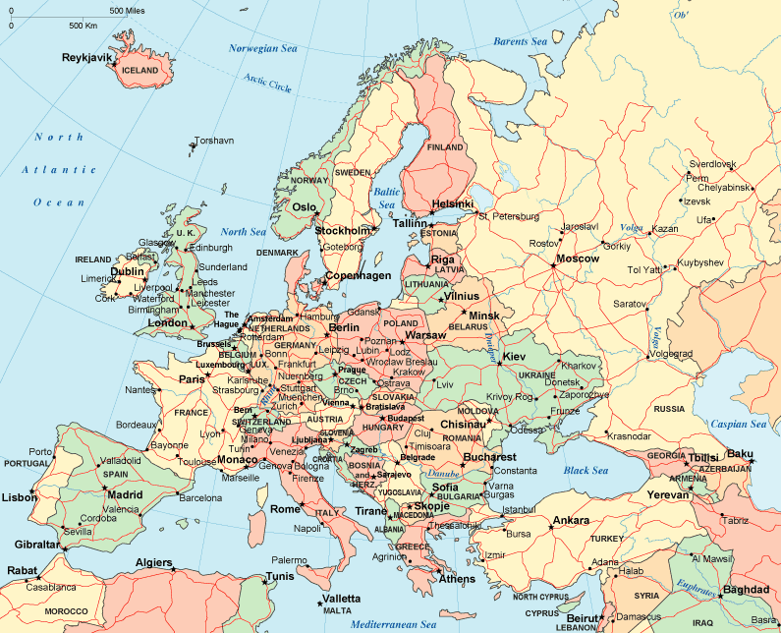
Reis Euroopas

Slide 3
RIIKIDE VALIMISEL VÕTSIME ARVESSE NENDE ERINEVAID TRADITSIOONE JA RIIKIDE ISEÄRASUSI

Slide 4
KESTVUS
Töö internetis ja raamatukogus soovitud materjali leidmiseks – kaks nädalat
Materjalide esitamisvalmis illustreerimine – nädal
Aeg kogu töö valmimiseks – kolm nädalat

Slide 5
Kasutada saab järgnevaid linke
Ettekande näidis Soome vabariigist
http://www.annaabi.com/materjal-54199-soome-vabariik-l%C3%BChireferaat
Viited Euroopa riikide kohta
http://et.wikipedia.org/wiki/Euroopa
Mängud Euroopa riikidest
http://www.tasutamangud.com/Mangud-Harivad/Mang-Euroopa-Riigid.htm
Inglise keelne link Euroopa riikide iseärasustest
http://www.food-4u.it/konkursiteadaanne-2011
Lippe saad õppida siit
http://www.slideshare.net/Aire68/euroopa-riikide-lipu
Euroopa vaatamisväärsused
http://www.youtube.com/watch?v=3Lr_09lt9TY

Slide 6
EESMÄRGID
Tutvuda viie Euroopa riigi traditsioonide ja nende riikide pealinnade tähtsamate vaatamisväärsustega
Tunda nende ette antud viie Euroopa riigi lippe, teada riigikeeli ja rahaühikuid
Osata leida antud riike Euroopa kaardilt
Arendada koostöö- ja eneseväljendusoskust

Slide 7
Ülesanded
Koostada viieliikmelised rühmad, kus igale liikmele jääb ülesandeks teha kokkuvõtlik ülevaade ühest ette antud Euroopa riigist, selle traditsioonidest ja pealinna tähtsamatest vaatamisväärsustest (ette antud Euroopa riikide lipud on näha kolmanda slaidi ülal)
Õpetajaga koostöö tegemine
Illustreerida töö ettekandekõlbulikuks

Slide 8
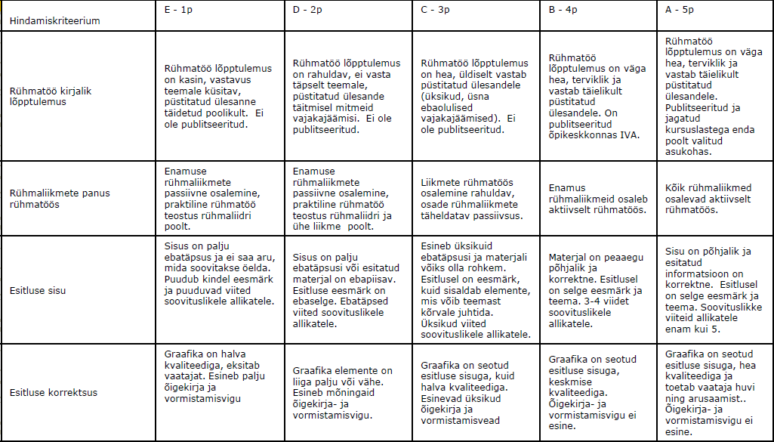
Hindamismudel

Slide 9
Meeldivat ja huvitavat koostööd

